Slide 1



Condicionales y Estructuras de Control de Repetición en Java: for, while y do-while
Comprendiendo las bases de los bucles en programación

Slide 2
ÍNDICE
1.Que son y para que sirven los condicionales?
2. Como se aplican en progamación?
3. Ejemplos
3.Que son y para que sirven los estructuras repetitivas?
4. Como se aplican en progamación?

Slide 3
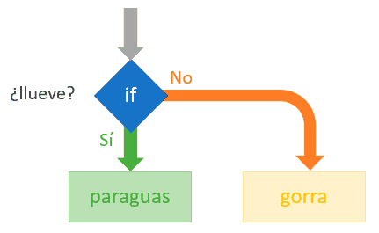
¿1.Que son y para que sirven los condicionales?
Los condicionales son estructuras de control en programación que permiten que un programa tome decisiones basadas en la evaluación de una o más condiciones. Estas estructuras permiten que el flujo de ejecución del programa se bifurque, ejecutando diferentes bloques de código según si la condición especificada es verdadera o falsa.

Slide 4
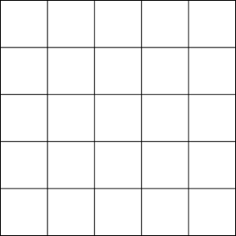


Como se aplican en progamación?
Los condicionales en programación permiten que un programa tome decisiones basadas en condiciones específicas, ejecutando diferentes bloques de código según si la condición es verdadera o falsa. A continuación, se presentan ejemplos prácticos de cómo se aplican los condicionales en programación:

Slide 5
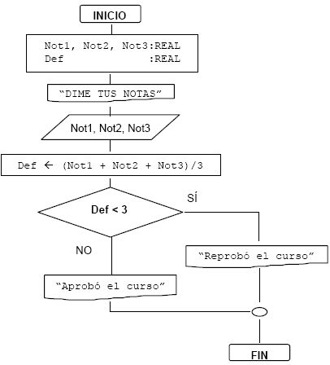
Ejemplos

Slide 6
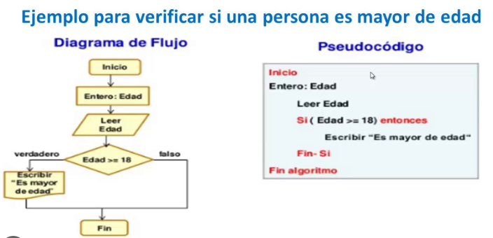
EJEMPLOS

Slide 7
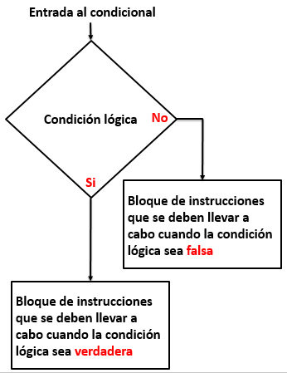
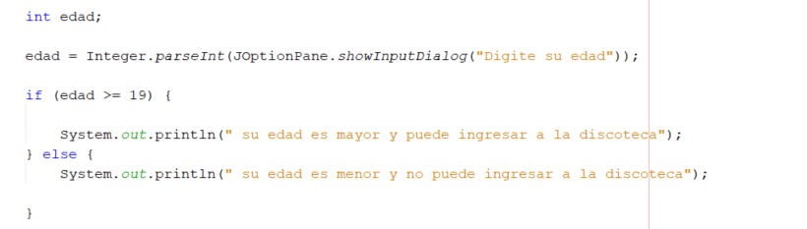
Codigo en java

Slide 8
QUE ES UN SWITCH?
La instrucción switch permite seleccionar uno de varios bloques de código a ejecutar, basándose en el valor de una expresión. Es especialmente útil cuando se tienen múltiples condiciones que dependen del valor de una sola variable.

Slide 9
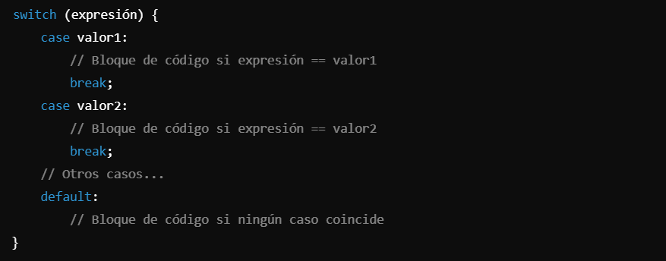
COMPONENTES
Expresión: La variable o expresión cuyo valor se compara con los valores de los casos.
Case valor: Cada valor que se compara con la expresión. Si coinciden, se ejecuta el bloque de código correspondiente
Break: Termina la ejecución del switch y evita que se ejecuten los bloques de código de los siguientes casos.
Default: Opcional. Se ejecuta si ningún valor de los casos coincide con la expresión.

Slide 10

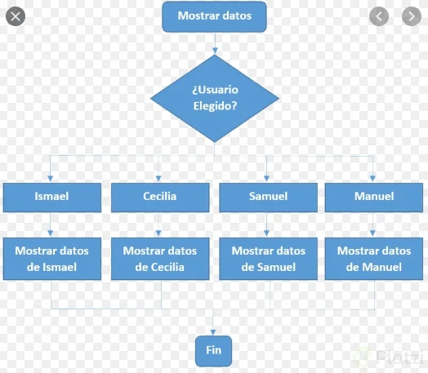
Diagrama de flujo de switch

Slide 11
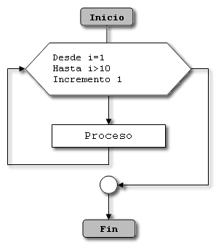
¿Qué son y para qué sirven las estructuras repetitivas for?
for: Se utiliza cuando se conoce de antemano el número de iteraciones que se deben realizar. Es ideal para recorrer secuencias o realizar operaciones un número fijo de veces.

Slide 12
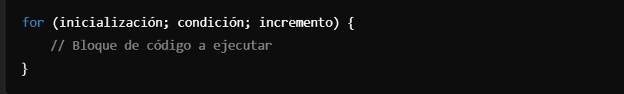

¿Cómo se aplican en programación?
La estructura repetitiva for es una de las herramientas más poderosas en programación, diseñada para ejecutar un bloque de código un número específico de veces. Es especialmente útil cuando conocemos de antemano la cantidad exacta de iteraciones que necesitamos realizar.

Slide 13
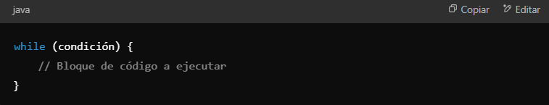
¿Cómo se aplican en programación el while?
Antes de ejecutar el bloque de código asociado. Si la condición es verdadera, el código se ejecuta; si es falsa, el bucle termina y el control del programa continúa con la siguiente instrucción después del bucle.

Slide 14
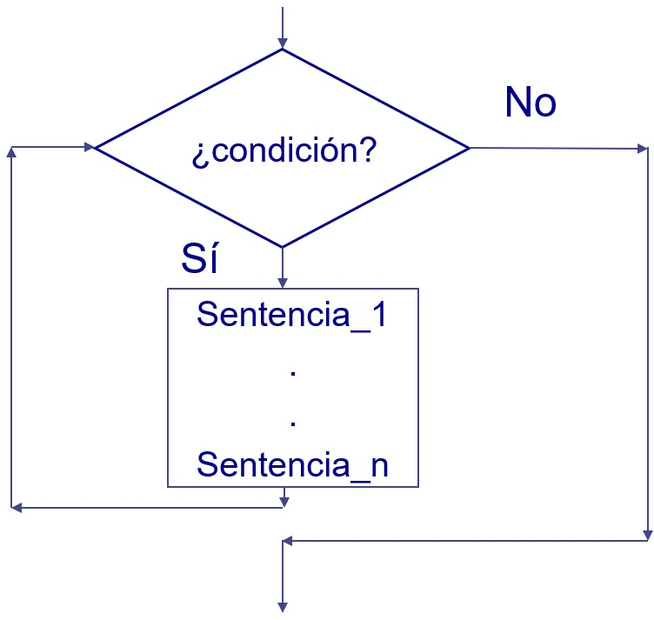
¿Qué son y para qué sirven las estructuras repetitivas while?
Descripción: El bucle while evalúa una condición antes de ejecutar el bloque de código asociado. Si la condición es verdadera, el código se ejecuta; si es falsa, el bucle termina y el control del programa continúa con la siguiente instrucción después del bucle.

Slide 15
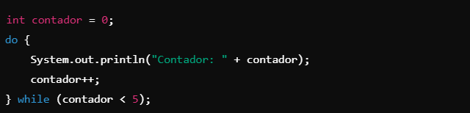
¿Cómo se aplican en programación el do-while?
El bucle do-while es una estructura de control en programación que permite ejecutar repetidamente un bloque de código mientras una condición específica sea verdadera. A diferencia del bucle while, en el do-while la condición se evalúa después de ejecutar el bloque de código, garantizando que este se ejecute al menos una vez, incluso si la condición es falsa desde el principio.
En este ejemplo, el bloque de código dentro del do se ejecutará y luego se evaluará la condición contador < 5. Si la condición es verdadera, el bucle se repetirá; de lo contrario, finalizará. Dado que la condición se evalúa después de la primera ejecución, el bloque de código se ejecutará al menos una vez, independientemente de si la condición es verdadera o falsa inicialmente.

Slide 16


